Slide 1


Slide 2

Türkiye’de Kadına Yönelik Şiddet ile İlgili Hukuki ve Kurumsal Çerçeve
Kurumlar
Kanun ve Sözleşmeler
Kadının Statüsü Genel Müdürlüğü
TBMM Kadın Erkek Fırsat Eşitliği Komisyonu
Toplumsal Cinsiyet Eşitliği Ulusal Eylem Planları
Şiddet Önleme ve İzleme Merkezleri (ŞÖNİM) 49 ilde
2001 Medeni Kanun ve 2004 TCK değişiklikleri
İstanbul Sözleşmesi (Kadınlara Yönelik Şiddet ve Aile İçi Şiddetin Önlenmesi ve Bunlarla Mücadeleye İlişkin Avrupa Konseyi Sözleşmesi) 2012
6284 sayılı Ailenin Korunması ve Kadına Karşı Şiddetin Önlenmesine Dair Kanun 2013
Notes:
Türkiye, Kadınlara Karşı Her Türlü Ayrımcılığın Önlenmesi Sözleşmesi’ni (CEDAW) 1985 yılında imzalamış ve Sözleşme 1986 yılında yürürlüğe girmiştir. CEDAW’a ilişkin olarak hazırlanmış Ek İhtiyari Protokol ise, 2002 tarihinde onaylanmış ve 2003 tarihinden itibaren yürürlüğe girmiştir. Anayasa’nın 90. Maddesine göre “... temel hak ve özgürlüklere ilişkin milletlerarası antlaşmalarla kanunların aynı konuda farklı hükümler içermesi nedeniyle çıkabilecek uyuşmazlıklarda milletlerarası antlaşma hükümleri esas alınır.” Bu çerçevede CEDAW Sözleşmesi, kendisine aykırı düşebilecek ulusal düzenlemeler karşısında üstün konumdadır.
2001 ve 2004 tarihlerinde Medeni Kanun ve Türk Ceza Kanunu’nda yapılan değişiklikler, toplumsal cinsiyet eşitliğinin geliştirilmesi bakımından önemli düzenlemeler getirmiştir. 2004 tarihli Türk Ceza Kanunu özellikle kadınlara yönelik cinsel saldırı ve tecavüzün tanımlanması ve cezalandırılması yönünde iyileştirmeler sağlamıştır. Bunların yanı sıra, 2006/17 sayılı Başbakanlık Genelgesi ile ‘Çocuk ve Kadınlara Yönelik Şiddet Hareketleriyle Töre ve Namus Cinayetlerinin Önlenmesi İçin Alınacak Tedbirler’ belirlenmiştir. İçişleri Bakanlığı’nın 2007/6 sayılı genelgesi ise ‘Töre ve Namus Cinayetlerinin Önlenmesine Yönelik Tedbirlerin Koordinasyonu’nu düzenlemektedir.
2009 tarihinde Türkiye Büyük Millet Meclisi bünyesinde Kadın Erkek Fırsat Eşitliği Komisyonu kurulmuş ve aynı tarihte Kadının Statüsü Genel Müdürlüğü (KSGM) ile (mülga) Sosyal Hizmetler ve Çocuk Esirgeme Kurumu Genel Müdürlüğü ve İçişleri Bakanlığı Emniyet Genel Müdürlüğü arasında imzalanan ‘Aile İçi Şiddet Mağdurlarına ve Mağdur Çocuklara Yönelik Verilen Hizmetlerin Kurumsal Kapasitesinin Artırılması ve İşbirliğinin Geliştirilmesine İlişkin Protokol’ imzalanmıştır.
2010 tarihinde Anayasa’nın kanun önünde eşitliği düzenleyen 10’uncu maddesinde yapılan değişiklikle, “Kadınlar ve erkekler eşit haklara sahiptir. Devlet, bu eşitliğin yaşama geçmesini sağlamakla yükümlüdür.” hükmünün sonuna “Bu maksatla alınacak tedbirler eşitlik ilkesine aykırı olarak yorumlanamaz.” hükmü getirilmiştir. 2011’de ise Kadın ve Aileden Sorumlu Devlet Bakanlığı, Aile ve Sosyal Politikalar Bakanlığı (ASPB) olarak ayrı bir bakanlığa dönüştürülmüş ve 1990 yılında Başbakana bağlı ‘Kadının Statüsü ve Sorunları Başkanlığı’ adıyla kurulmuş olan ve günümüze dek farklı Bakanlıklar altında yapılandırılmış olan KSGM de bu kapsamda ASPB altında yapılandırılmıştır.
KSGM tarafından 2007-2010 ‘Kadına Yönelik Aile İçi Şiddetle Mücadele Ulusal Eylem Planı’ ve 2012-2015 ‘Kadına Yönelik Şiddetle Mücadele Ulusal Eylem Planı’ hazırlanmıştır. 2012-2015 Ulusal Eylem Planı kadına yönelik şiddetle ilgili yasal düzenlemeler, farkındalık yaratma, koruyucu hizmetler ve sağlık hizmetleri ile kurumlar arası işbirliği konularında spesifik hedeflere işaret etmektedir. KSGM tarafından ayrıca 2008-2013 Toplumsal Cinsiyet Eşitliği Eylem Planı hazırlanmış, plan eğitim, sağlık, istihdam, çevre, karar mekanizmalarına katılım ve medyada toplumsal cinsiyet eşitliği konularını kapsamıştır. Ulusal Eylem Planı’nın süresinin sona ermesini takiben, 2014-2018 dönemini kapsayacak olan Toplumsal Cinsiyet Eşitliği Ulusal Eylem Planı’nın güncelleme çalışmaları gerçekleştirilmiştir.
Bunların haricinde, 2014-2018 dönemini kapsayan, Onuncu Kalkınma Planı’nda ‘kadına yönelik şiddetin ve ayrımcılığın ortadan kaldırılabilmesi amacıyla özellikle erken çocukluktan başlayarak örgün ve yaygın eğitim yoluyla toplumsal bilinç düzeyinin yükseltilmesi’, temel amaçlar arasında yer almaktadır. Dokuzuncu Kalkınma Planı döneminden itibaren ‘sosyal hizmetlerde aile temelli bir yaklaşıma’ geçilmiş ve kadınların güçlendirilmesine yönelik hedefler bu kapsam altına alınmıştır. Bu bağlamda Aile Eğitim Programları (AEP) başlatılmış, ailelere yönelik danışmanlık hizmetleri yaygınlaştırılmıştır.
Türkiye Cumhuriyeti, ‘Kadınlara Yönelik Şiddet ve Aile İçi Şiddetin Önlenmesi ve Bunlarla Mücadeleye İlişkin Avrupa Konseyi Sözleşmesi’ (İstanbul Sözleşmesi)’ni imzalayan ilk ülke olmuştur. Sözleşme 24 Kasım 2011 tarihinde çekincesiz olarak onaylanmış ve 8 Mart 2012 tarihinde Resmi Gazete’de yayımlanarak yürürlüğe girmiştir. Akabinde, 6284 sayılı Ailenin Korunması ve Kadına Karşı Şiddetin Önlenmesine Dair Kanun 8 Mart 2012 tarihinde Türkiye Büyük Millet Meclisi Genel Kurulu’nda kabul edilmiş ve 20 Mart 2012 tarih ve 28239 sayılı Resmi Gazete'de yayımlanarak yürürlüğe girmiştir. Böylece, bir önceki, 4320 sayılı ‘Ailenin Korunmasına Dair Kanun’un kapsamı, İstanbul Sözleşmesi doğrultusunda genişletilmiştir.
6284 Sayılı Kanun ve uygulama yönetmeliği, şiddete maruz kalan kadınlara sunulacak hizmetleri açıkça tanımlamaktadır. Kanunun ‘Merkezlerin Kurulması, Destek Hizmetleri ve Kurumlararası Koordinasyon’ başlıklı 3’üncü bölümü (Madde 14-16) ile Mali Hükümleri düzenleyen 4’üncü bölümlerinde (Madde 17-19) hizmetlerin sunumu ve Şiddet Önleme ve İzleme Merkezleri (ŞÖNİM) hakkında genel yasal çerçeve belirlenmiştir. Bu merkezlerde sunulması öngörülen destek hizmetleri arasında; kararlar ve uygulamalar hakkında bilgi bankası oluşturmak, korunan kişiye verilen barınma, geçici maddi yardım, sağlık, adli yardım gibi hizmetleri koordine etmek, tedbir kararlarına yönelik başvurularda bulunmak, şiddeti önlemeye yönelik programlar uygulamak, çağrı merkezlerinin yaygınlaştırılması, sivil toplum ile işbirliği yapmak, mağdurlara hakları hakkında bilgi ve rehberlik sağlamak, tedbir karar ve uygulamalarının etkilerini izlemek, sosyal araştırma raporları hazırlamak ve şiddet uygulayanlara yönelik destek hizmetleri sağlamak yer almaktadır (Madde 15). Kanunun uygulama yönetmeliğinde ise söz konusu hizmetlerin nasıl verileceğine ilişkin daha ayrıntılı açıklamalar sunulmuştur.
Kanun’un 14’üncü maddesi kapsamında 14 pilot ilde ŞÖNİM’ler kurulması öngörülmüş ve bu merkezler 2013 tarihi itibariyle kurulmuştur. Adana, Ankara, Antalya, Bursa, Denizli, İstanbul, Gaziantep, İzmir, Mersin, Samsun, Şanlıurfa, Trabzon, Diyarbakır ve Malatya’da hizmet veren ŞÖNİM’lerde, Şubat 2013 Mayıs 2014 tarihleri arasında 42 bin 557 kadına hizmet sağlanmıştır.
5393 sayılı Belediyeler Kanunu ise büyükşehir belediyeleri ile 50 binden fazla nüfusu olan belediyelerde kadın ve çocuklar için sığınma evleri açılmasını öngörürken, 2012 Aralık ayında yapılan değişiklikle, sığınma evi açılması için gereken minimum nüfus 100 bine çıkarılmıştır. Bununla birlikte 2010’dan bu yana kadın sığınma evlerinin sayısında büyük bir artış olmuş, 2010’da 65 iken bu sayı Aralık 2014 itibariyle 130’a yükselmiştir. Bunların yanı sıra Eylül 2014 itibariyle 26 adet, toplam 470 kapasiteli İlk Adım Birimi bulunmaktadır. Kadın sığınma evlerinin Aralık 2014 itibariyle bağlı oldukları kurumlara ve kapasitelerine göre dağılımı aşağıda sunulmuştur.
Aralık 2014 itibariyle Türkiye’deki kadın sığınma evleri
Sayı
Kapasite
ASPB 94 - 2.522
Yerel yönetimler 33 - 761
STÖ’ler 3 - 36
Toplam 130 - 3.319
Kaynak: Avrupa Konseyi ve BM Kadın tarafından düzenlenen Kadına Yönelik Şiddet Bölge Çalıştayı, Tirana, Arnavutlluk, 4-5 Aralık 2014: KSGM Uzmanı tarafından yapılan sunum.

Slide 3


6284 – Amacı
Şiddete uğrayan veya şiddete uğrama tehlikesi bulunan
Kadınların,
Çocukların,
Aile bireylerinin
ve tek taraflı ısrarlı takip mağduru olan kişilerin
koruması ve bu kişilere yönelik şiddetin önlenmesi amacıyla alınacak tedbirlere ilişkin usul ve esasları düzenlemektir.

Slide 4


Kadına Yönelik Şiddet
Kamusal veya özel alanda gerçekleşen, kadınların fiziksel, cinsel, duygusal zarar görmesiyle sonuçlanan
Ya da sonuçlanması olası, her türlü̈ cinsiyet temelli şiddet eylemi veya bu eylemin yapılacağına ilişkin tehdit ya da zorlama ve keyfi olarak özgürlüğün kısıtlanmasıdır. (Birleşmiş Milletler, Kadınlara Yönelik Şiddetin Önlenmesi Bildirgesi, 1993)
Bir insan hakları ihlali ve kadınlara yönelik ayrımcılığın bir biçimi olarak anlaşılmaktadır ve ister kamusal ister özel alanda meydana gelsin, kadınlara fiziksel, cinsel, psikolojik ve ekonomik zarar veya ıstırap veren veya verebilecek olan toplumsal cinsiyete dayalı her türlü eylem veya bu eylemlerle tehdit etme, zorlama veya keyfi olarak özgürlükten yoksun bırakma anlamına gelir.

Slide 5
6284 – Şiddetin Tanımı
6284 sayılı Ailenin Korunması ve Kadına Yönelik Şiddetin Önlenmesine Dair Yasa’ya Göre Şiddetin Tanımı:
Kişinin, fiziksel, cinsel, psikolojik veya ekonomik açıdan zarar görmesiyle veya acı çekmesiyle sonuçlanan veya sonuçlanması muhtemel hareketleri, buna yönelik tehdit ve baskıyı ya da özgürlüğün keyfî engellenmesini de içeren, toplumsal, kamusal veya özel alanda meydana gelen fiziksel, cinsel, psikolojik, sözlü veya ekonomik her türlü tutum ve davranıştır.

Slide 6
Şiddet Türleri 1
Psikolojik Şiddet (Bağırmak, hakaret etmek, aşağılamak, başka kadınlar ile kıyaslamak, korkutmak, kıskanmak, nasıl giyineceğine, nereye gideceğine, kimlerle görüşeceğine karışmak, kadına veya çocuklara zarar vermekle, öldürmekle tehdit etmek, kendini geliştirmesine engel olmak)
Cinsel Şiddet (kadının istemediği yerde, istemediği zamanda ve istemediği biçimde cinsel ilişkiye zorlamak, kürtaja zorlamak, fuhuşa zorlamak, tecavüz, çocuk doğurmaya zorlamak)
Ekonomik Şiddet (çalışmasına izin vermemek, istemediği işte çalıştırmak, para harcamasını kısıtlamak, parasız bırakmak, terfi etmesini engelleyecek kısıtlamalar getirmek vb.)
Fiziksel Şiddet (itip kakmak, tokatlamak, tartaklamak, tekmelemek, sağlık hizmetlerinden yararlanmasına engel olarak bedensel zarara uğratmak vb.)

Slide 7

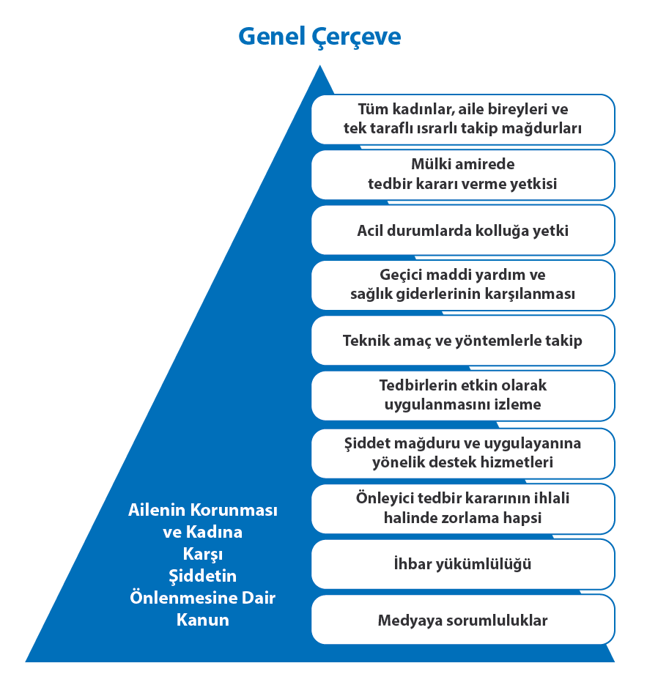

Slide 8
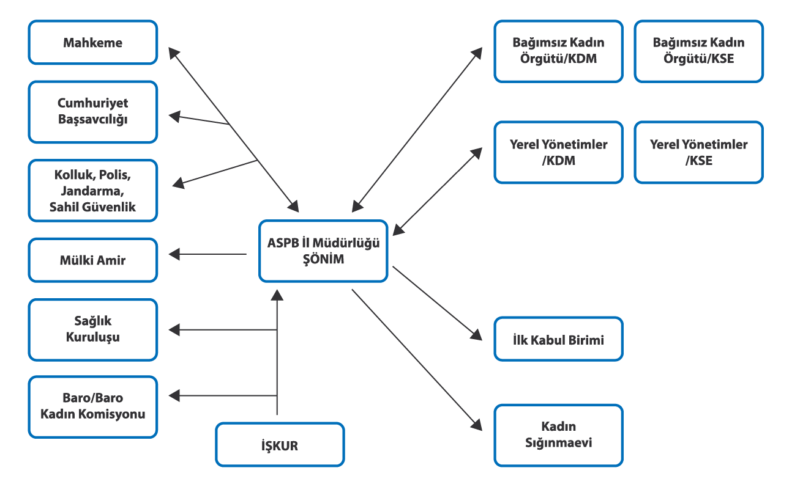

Slide 9


Kolluk Kuvvetleri
Şiddete uğrayan kadının ve çocuklarının güvenliğini sağlama,
Cumhuriyet Savcılığını bilgilendirme,
Mağdur kadının gerekli muayene için en yakın sağlık kuruluşuna sevkini sağlama,
Şiddet olayına karışan tarafları tespit etme ve delilleri toplama,
Olaya ilişkin ayrıntıları kayda geçirme ve tutanak düzenleme,
Kadına yönelik şiddet vakalarında özel bir form (aileiçi şiddet olayları kayıt formu) doldurma,
Şiddet mağduru kadın için risk değerlendirmesi yapma,
6284 sayılı ailenin korunması yasası kapsamında mağdur için koruma emri çıkmışsa bu kararın uygulanmasını sağlamak
Polis Merkezleri
Jandarma Karakolları

Slide 10

Adli Kurumlar
Kadınlar bu birimlere;
Yasal haklarından yararlanmak,
6284 sayılı kanundan faydalanmak,
Şiddete dair bedensel bulguları tespit için başvururlar.
Cumhuriyet Savcılığı
Aile Mahkemesi
Adli Tıp Kurumu

Slide 11
Aile ve Sosyal Politikalar Bakanlığı (ASPB)
Bu birimlere başvuran kadınlara
Sığınmaevi,
Danışmanlık,
Bilgilendirme, yönlendirme,
Meslek ve beceri kursları,
Eğitim çalışmaları,
Ayni ve nakdi yardım,
hizmetleri sağlanır.
İl Müdürlükleri
İlçe Müdürlükleri
Aile Danışma Merkezleri
Bakım ve Sosyal Rehabilitasyon Merkezleri

Slide 12

Alo 183 Aile, Kadın, Çocuk ve Özürlü Sosyal Hizmet Danışma Hattı (Alo Şiddet Hattı)
ASPB’ye bağlı olarak çalışan bu hat, şiddete uğrama riski bulunan ya da şiddet mağduru kadın ve çocuklara psikolojik, hukuksal, ekonomik alanda danışmanlık, bilgilendirme ve yönlendirme gibi hizmetler sunmaktadır.

Slide 13

ASBP’ye Bağlı Şiddet Önleme ve İzleme Merkezleri
ŞÖNİM, şiddetin önlenmesi ile koruyucu ve önleyici tedbirlerin etkin bir biçimde uygulanmasına yönelik güçlendirici ve destekleyici danışmanlık, rehberlik, yönlendirme ve izleme hizmetlerinin verildiği, yeterli ve gerekli personelin görev yaptığı ve tercihen kadın personelin istihdam edildiği, çalışmaların yedi gün yirmi dört saat(7/24) esasına göre yürütüldüğü merkezdir. Aile ve Sosyal Politikalar Bakanlığı’na bağlıdır.
Aralık 2016 tarihi itibariyle Türkiye genelinde 49 ilde hizmet vermektedir; Adana, Adıyaman, Aksaray, Amasya, Ankara, Antalya, Bartın, Batman, Bingöl, Burdur, Bursa, Çanakkale, Çorum, Denizli, Diyarbakır, Düzce, Elazığ, Erzincan, Erzurum, Eskişehir, Gaziantep, Gümüşhane, Hakkari, Hatay, Isparta, İstanbul, İzmir, Kahramanmaraş, Kars, Kayseri, Kilis, Kocaeli, Konya, Malatya, Manisa, Mersin, Muş, Osmaniye, Sakarya, Samsun, Sivas, Şanlıurfa, Tekirdağ, Trabzon, Tunceli, Uşak, Van, Yalova ve Zonguldak

Slide 14

Sağlık Kuruluşları
Bu kurumlarda kadınlara;
Şiddet nedeniyle kadının uğradığı ruhsal ve bedensel zararın teşhis ve tedavisi,
Koruma ve müdahale hizmetleri sağlanır.
Sağlık Ocakları
Sağlık Evleri
Hastaneler
Aile Hekimlikleri, vb.

Slide 15

Barolar
Bu birimlerde kadınlara;
Bilgilendirme ve yönlendirme,
Yasal haklarının öğretilmesi ve uygulanmasını talep etmesi,
Uygulama sırasında gereksinim duydukları hukuksal destek sağlanır.
Adli Yardım Birimi
Kadın Hakları Kurulu
Kadın Hukuku Komisyonu
Kadın Danışma Merkezleri

Slide 16

Belediyeler
Başvuran kadınlara;
Sığınmaevi,
Danışmanlık
Bilgilendirme, yönlendirme,
Meslek ve beceri kursları,
Eğitim çalışmaları,
hizmetleri verilir.
Sığınma Evleri
Danışma Merkezleri
Aile ve Kadın Birimleri

Slide 17


Valilik ve Kaymakamlıklar
Başvuran kadınlara;
Sığınmaevi,
Nakdi yardım
hizmetleri sunulur.
Sığınma Evleri
Sosyal Yardımlaşma ve Dayanışma Vakıfları

Slide 18

Bağımsız Kadın Örgütleri
Bu kuruluşlara başvuran kadınlara;
Sığınma evi,
Danışmanlık,
Bilgilendirme, yönlendirme,
Meslek ve beceri kursları,
Eğitim çalışmaları,
hizmetleri sağlanır.
Sığınma Evleri
Kadın Danışma Merkezleri

Slide 19


